Slide 1
Проблемные вопросы
технологического присоединения
к сетям электро-, тепло-, водо-, газоснабжения
Воробьева Екатерина –
заместитель руководителя управления –
начальник отдела ограничения
монополистической деятельности
Свердловского УФАС России
Екатеринбург, 25.09.2017

Slide 2
Статистические данные о количестве заявлений
Сфера | 1 полугодие 2016 года |  | 1 полугодие 2017 года
Всего, в том числе: | 121 | 100% | 103 | 100%
Электроснабжение | 47 | 39% | 35 | 34%
Теплоснабжение | 28 | 23% | 18 | 17%
Водоснабжение | 14 | 12% | 9 | 9%
Газоснабжение | 32 | 26% | 41 | 40%

Slide 3
Динамика заявлений по вопросам технологического присоединения*
Сфера | 1 полугодие 2016 года |  | 1 полугодие 2017 года
Всего, в том числе: | 54 (45% от общего количества) | 100% | 46 (45% от общего количества) | 100%
Электроснабжение | 22 | 41% | 16 | 35%
Теплоснабжение | 2 | 4% | 1 | 2%
Водоснабжение | 3 | 5% | 1 | 2%
Газоснабжение | 27 | 50% | 28 | 61%
*Процедура присоединения (подключения) энергопринимающих устройств (объектов капитального строительства) потребителей электрической энергии (тепла, воды, газа) к сетям сетевой организации

Slide 4
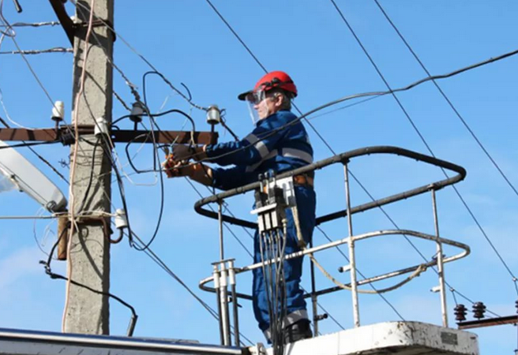
Предмет заявлений по вопросам присоединения к электрическим сетям
Включение в договор и ТУ условия об определении точки присоединения далее чем в 25 м от границы участка заявителя
Включение в договор и ТУ обязанности заявителя выполнить проект и согласовать его с сетевой организацией в случае строительства, реконструкции, капитального ремонта индивидуального жилого дома
Нарушение сроков технологического присоединения
Порядок действий при присоединении к электрическим сетям размещен
на сайте Свердловского УФАС России: www.sverdlovsk.fas.gov.ru/news/9560

Slide 5
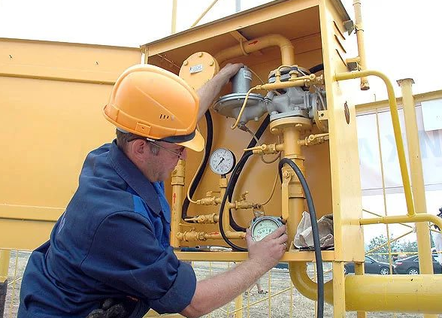
Предмет заявлений при подключении к газораспределительным сетям
Нарушение сроков направления проекта договора о технологическом присоединении, выдачи технических условий
Навязывание невыгодных условий договора (в том числе, навязывание потребителю оплаты мероприятий, осуществляемых за пределами границ принадлежащего ему земельного участка)
Необоснованный отказ в заключении договора
Нарушение сроков осуществления мероприятий по подключению
Порядок действий при подключении к сетям газораспределения размещен
на сайте Свердловского УФАС России: www.sverdlovsk.fas.gov.ru/news/9557

Slide 6
Основные правила, регулирующие технологическое присоединение
Сфера | Название правил | Дата и номер постановления Правительства РФ
Электроснабжение | технологического присоединения энергопринимающих устройств потребителей электрической энергии, объектов по производству электрической энергии, объектов электросетевого хозяйства, принадлежащих сетевым организациям и иным лицам, к электрическим сетям | от 27.12.2004 № 861
Теплоснабжение | подключения к системам теплоснабжения | от 16.04.2012 № 307
Водоснабжение | горячего водоснабжения; холодного водоснабжения и водоотведения | от 29.07.2013 № 642 от 29.07.2013 № 644
Газоснабжение | подключения (технологического присоединения) объектов капитального строительства к сетям газораспределения | от 30.12.2013 № 1314

Slide 7
Административная ответственность
Статья КоАП РФ | Субъект | Размер
 |  | должностное лицо | юридическое лицо
ч. 1 ст. 9.21 | субъект естественной монополии либо собственник или иной законный владелец | 10 – 40 тыс. руб. | 100 – 500 тыс. руб.
ч. 2 ст. 9.21 |  | 10 -50 тыс. руб. либо дисквалификация на срок до трех лет | 600 – 1000 тыс. руб.
Период | Количество рассмотренных дел | Сумма назначенного штрафа | Сумма уплаченного штрафа
1 полугодие 2016 года | 13 | 1620 тыс. руб. | 1010 тыс. руб.
1 полугодие 2017 года | 11 | 1650 тыс. руб. | 900 тыс. руб.

Slide 8
Пример нарушения Правил № 1314
Заявитель направил в адрес ГРО заявку на подключение, в которой просил заключить договор о подключении (технологическом присоединении) объекта капитального строительства к сети газораспределения.
В ответ на указанную заявку ГРО отказало заявителю в выдаче технических условий. Вместе с тем, заявителем запрос о выдаче технических условий в адрес ГРО не направлялся.
При представлении заявителем сведений и документов, указанных в п. 65-69 и 71 Правил № 1314 в полном объеме, исполнитель в течение 30 дней со дня получения заявки о подключении (технологическом присоединении) направляет заявителю подписанный со своей стороны проект договора о подключении в 2-х экземплярах любым доступным способом.
Правилами № 1314 на заявку о заключении договора предусмотрено только направление проекта договора (отказ не предусмотрен).

Slide 9
Изменения в правилах № 1314
 | Действующие положения | Вступают в действие с 07.10.2017
п. 74 | При представлении заявителем сведений и документов, указанных в п. 65-69 и 71 Правил № 1314 в полном объеме, исполнитель в течение 30 дней со дня получения заявки о подключении (технологическом присоединении) направляет заявителю подписанный со своей стороны проект договора о подключении в 2-х экземплярах | При представлении заявителем сведений и документов, указанных в п. 65-69 и 71 Правил № 1314 в полном объеме, исполнитель в течение 20 рабочих дней со дня получения заявки о подключении (технологическом присоединении) направляет заявителю подписанный со своей стороны проект договора о подключении в 2-х экземплярах
п. 76 | В случае несогласия с представленным исполнителем проектом договора о подключении и (или) несоответствия его настоящим Правилам заявитель в течение 30 дней со дня получения подписанного исполнителем проекта договора о подключении направляет исполнителю мотивированный отказ от подписания проекта договора о подключении, к которому прилагает при необходимости протокол разногласий и (или) мотивированное требование об изменении дополненных технических условий | Заявитель подписывает оба экземпляра проекта договора о подключении в течение 10 рабочих дней со дня получения подписанного исполнителем проекта договора о подключении и направляет в указанный срок один экземпляр исполнителю с приложением к нему документов, подтверждающих полномочия лица, подписавшего договор о подключении
п. 78 | В случае ненаправления заявителем подписанного исполнителем проекта договора о подключении либо мотивированного отказа от подписания договора о подключении (но не ранее чем через 60 дней со дня получения заявителем подписанного исполнителем проекта договора о подключении) заявка о подключении (технологическом присоединении) аннулируется | В случае ненаправления заявителем подписанного исполнителем проекта договора о подключении либо мотивированного отказа от подписания договора о подключении (но не ранее чем через 30 рабочих дней со дня получения заявителем подписанного исполнителем проекта договора о подключении) заявка о подключении (технологическом присоединении) аннулируется

Slide 10
СПАСИБО ЗА ВНИМАНИЕ!
www.sverdlovsk.fas.gov.ru

